Slide 1
ELECTRO-MAGNETISMO
(34 diapositivas)
Julio V. Santos Benito jsb@ua.es Departamento de Física Aplicada Universidad de Alicante

Slide 2
BOLETÍN OFICIAL DEL ESTADO
Sábado 3 de enero de 2015
Real Decreto 1105/2014, de 26 de diciembre, por el que se establece el currículo básico de
La Educación Secundaria Obligatoria y del Bachillerato.

Slide 3
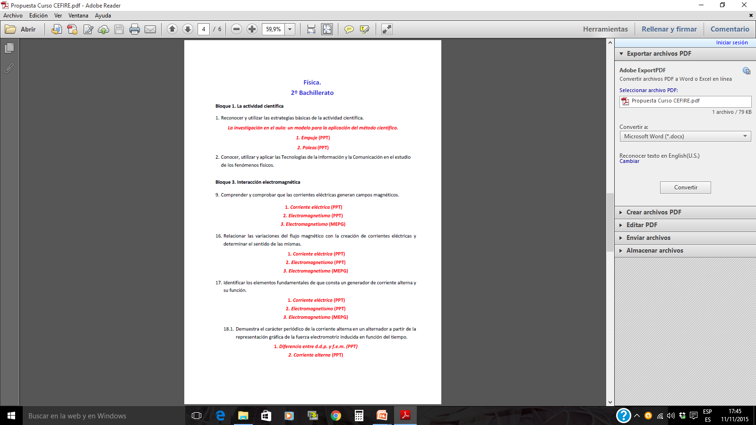

Slide 4
ELECTROMAGNETISMO (27 diapositivas)
EXPERIENCIA DE OERSTED.
IMANES Y CORRIENTES.
PRODUCCIÓN DE CORRIENTES INDUCIDAS.
GENERADORES DE CORRIENTE: el alternador.
SOLENOIDES: el amperímetro.
EL ELECTROIMÁN: aplicaciones.
  El Timbre Eléctrico.
  Grúas Magnéticas.
  Telegrafía con hilos: Morse.
7. Enlace a: Electromagnetismo.mp4

Slide 5
1
EXPERIENCIA
DE
OERSTED

Slide 6

Pulsar
0
A
Diapositiva siguiente

Slide 7
Pulsar
0
A
…las desviaciones del imán se producen en sentido contrario al anterior.
Si se invierte el sentido de la corriente…
Pulsar
Diapositiva siguiente

Slide 8
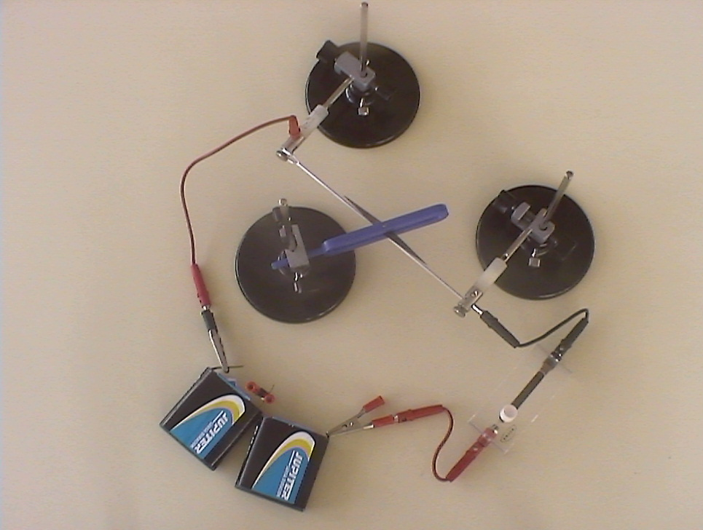

Slide 9
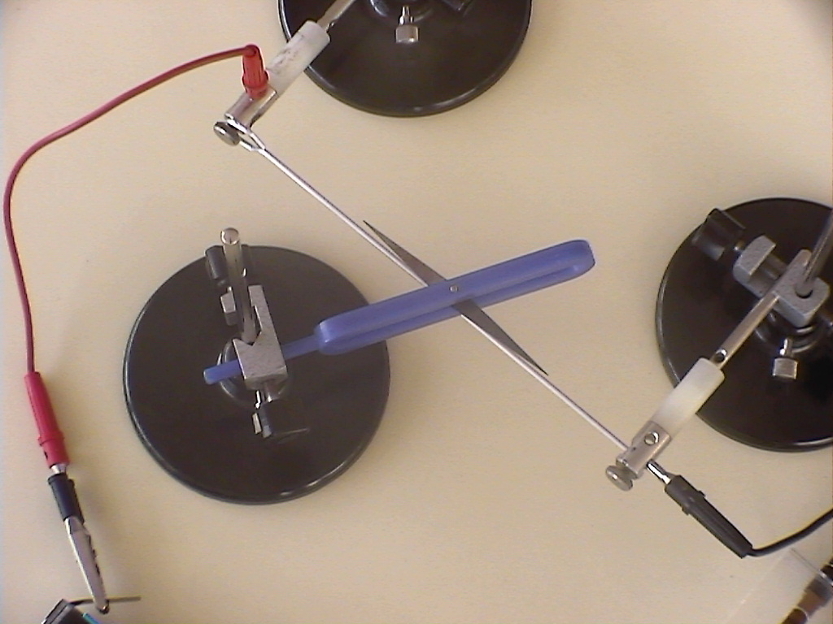

Slide 10
2
PRODUCCIÓN
DE
CORRIENTES
(INDUCIDAS)

Slide 11
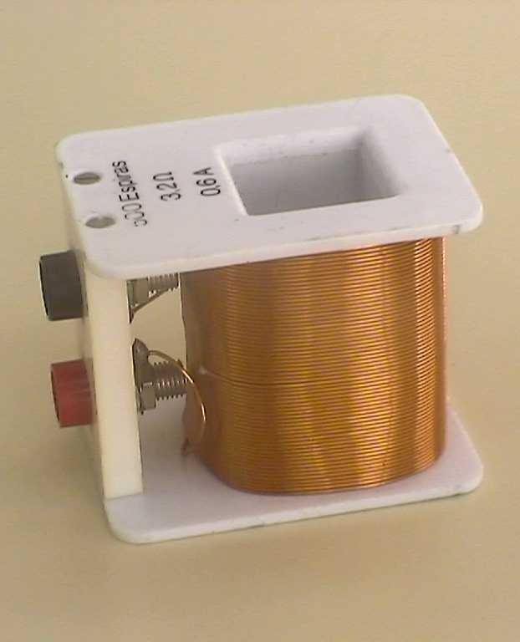
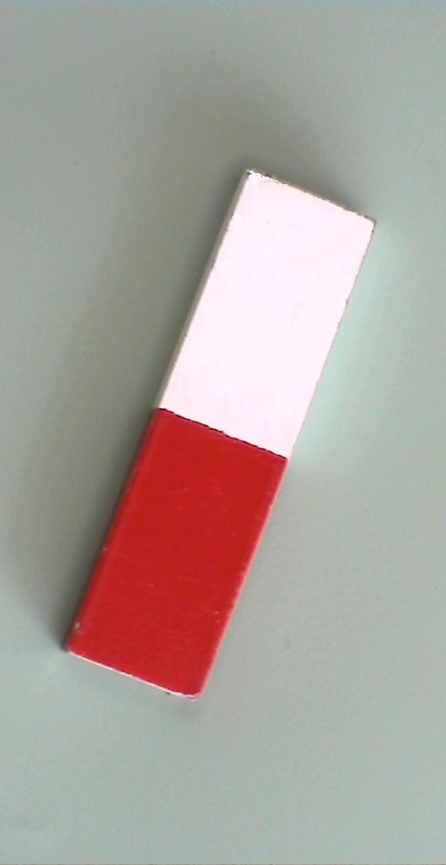

Slide 12
0
A

Slide 13
EL GENERADOR DE CORRIENTE

Slide 14
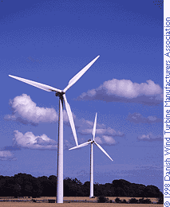
EL GENERADOR DE CORRIENTE

Slide 15
Líneas del campo magnético

Slide 17
Cuando una bobina gira en un campo magnético varía el flujo magnético que la atraviesa y se induce en ella una corriente eléctrica
Bobina

Slide 18
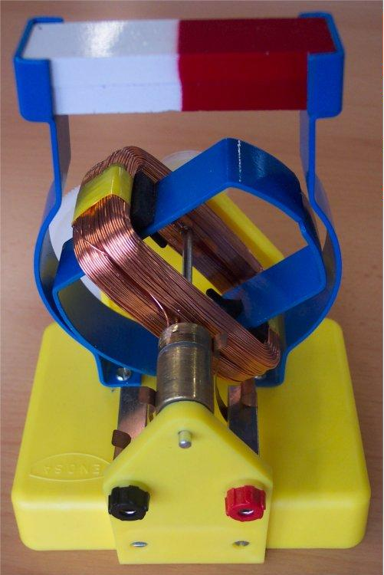
Inductor
Inducido
Colector

Slide 19
Producción de una corriente continua
Inductor (imán)
Observar la posición de las escobillas
Hacer click aquí
Aislante
Inducido (bobina)
Colector
Delgas
Escobillas
Pulsar
Pulsar

Slide 20
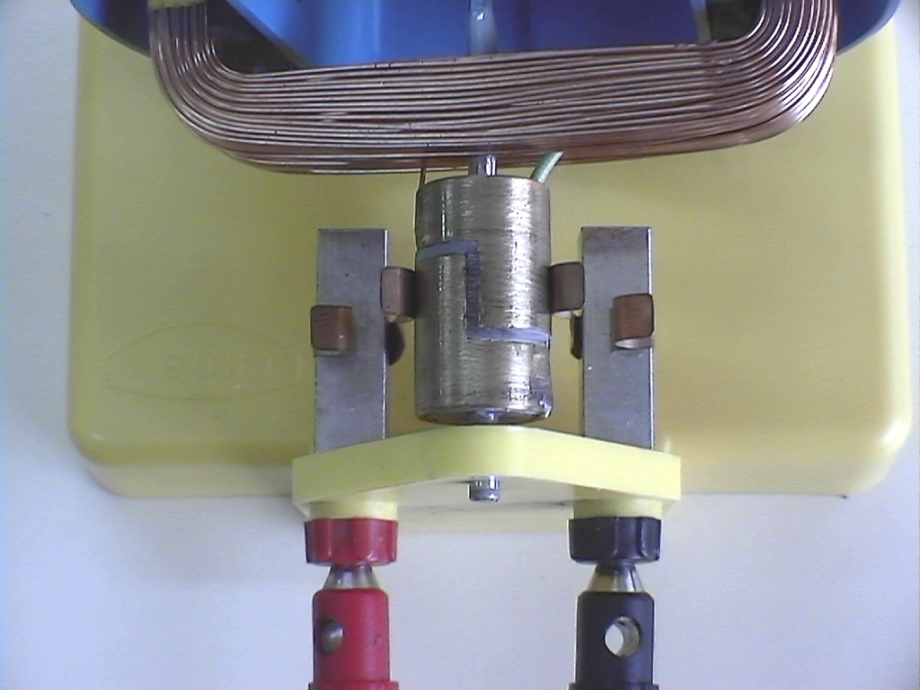
Posición de las escobillas para generar corriente continua
Delga
Escobilla
Escobilla
Delga
Aislante

Slide 21
Producción de una corriente alterna
Inductor (imán)
Observar la posición de las escobillas
Hacer click aquí
Aislante
Inducido (bobina)
Colector
Delgas
Escobillas
Pulsar

Slide 22
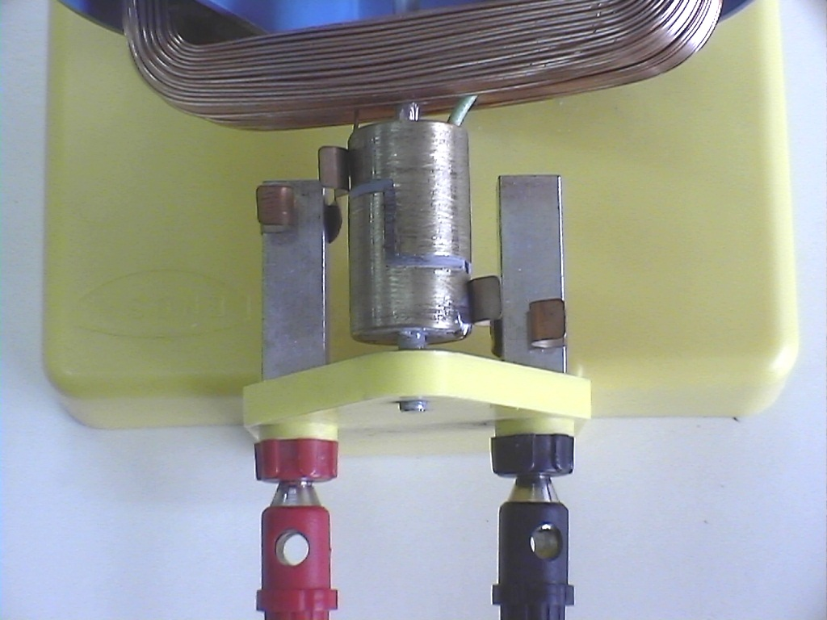
Posición de las escobillas para generar corriente alterna
Delga
Escobilla
Aislante
Delga
Escobilla

Slide 23
3
SOLENOIDES
(Bobina por la que circula la corriente)

Slide 24
Cuando pasa la corriente por una bobina, ésta adquiere las mismas propiedades magnéticas que un imán
Pulsar
0
A

Slide 25
Al cambiar el sentido de la corriente cambia la polaridad de la bobina y el imán que antes era atraído ahora es repelido.
Pulsar
0
A
Pulsar

Slide 26
Cuando pasa la corriente por una bobina, ésta adquiere las mismas propiedades magnéticas que un imán
Pulsar
0
A
Puntas

Slide 27
Aplicación: el amperímetro
0
0
N
S
N
A
S
Pulsar

Slide 28
4
EL ELECTROIMÁN

Slide 29

Aplicación: el timbre eléctrico
Pulsar
Abrir altavoz
Pulsar
Hierro
Campana

Slide 30
Aplicación: grúas magnéticas
Pulsar

Slide 31
Aplicación: TELEGRAFÍA CON HILOS
SAMUEL MORSE (1791-1872)
click
TRANSMISOR
RECEPTOR
BATERÍA

Slide 32
Enlace a:
“Electromagnetismo.mp4”
https://goo.gl/zTZ8oW

Slide 33
Julio V. Santos Benito jsb@ua.es
Departamento de Física Aplicada
Universidad de Alicante
Octubre/2015

